Slide 1

一般社団法人
全国空き家アドバイザー協議会 ○○県○○支部
令和６年４月度例会
学習プログラム用
（過去の例会資料も参考にしてください）
二地域居住について

Slide 2
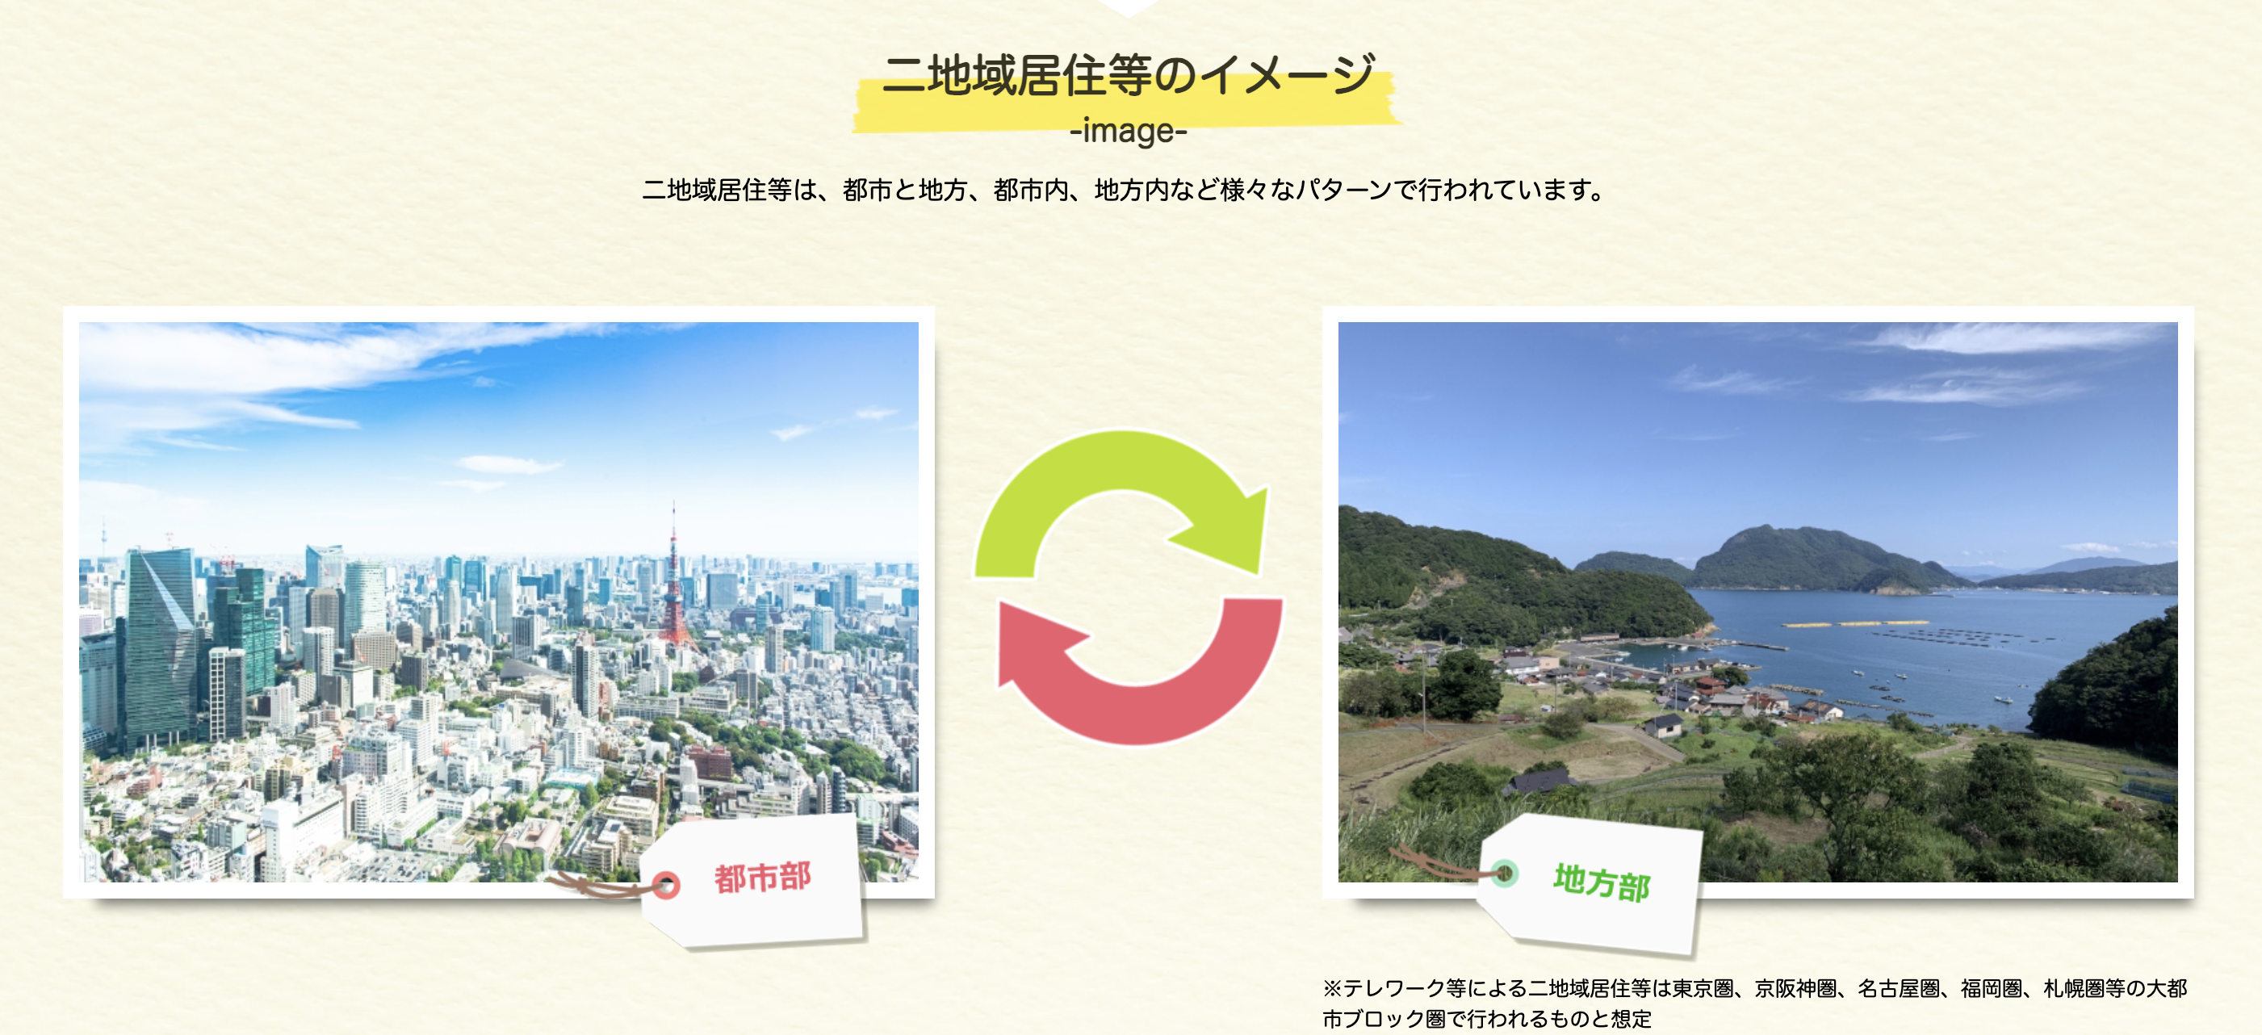
二地域居住とは
都市部と地方部に2つの拠点をもち、定期的に地方部でのんびり過ごしたり、
仕事をしたりする新しいライフスタイルの1つです。
例えば代表的な例で言うと、
平日は都市部で暮らし、仕事をし、週末などの休みを活用して
地方部でゆとりある生活を過ごすような生活スタイルがあります

Slide 3
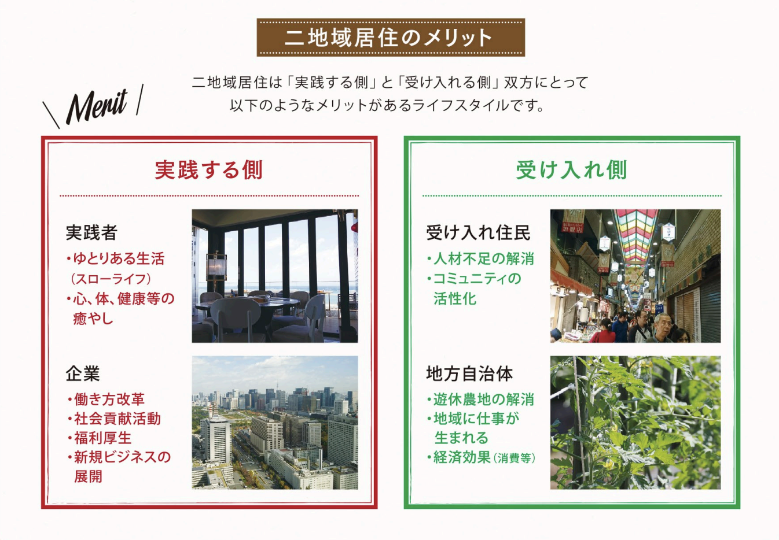
二地域居住のメリット
その他、地域の空き家の活用にも繋がり、
災害時は仮設住宅に変わる「避難住宅」としても活用できる可能性も。

Slide 4
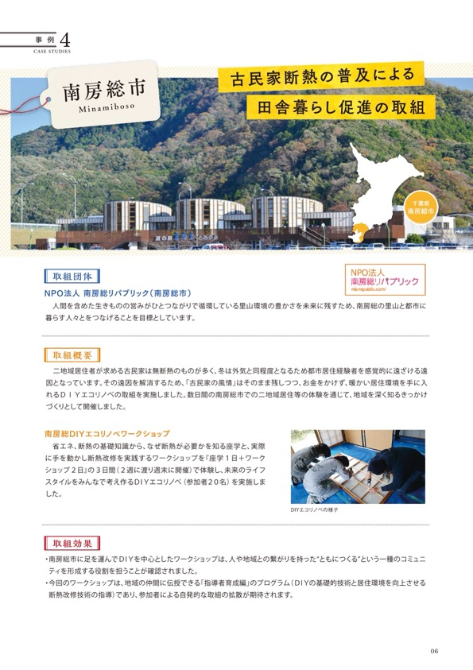
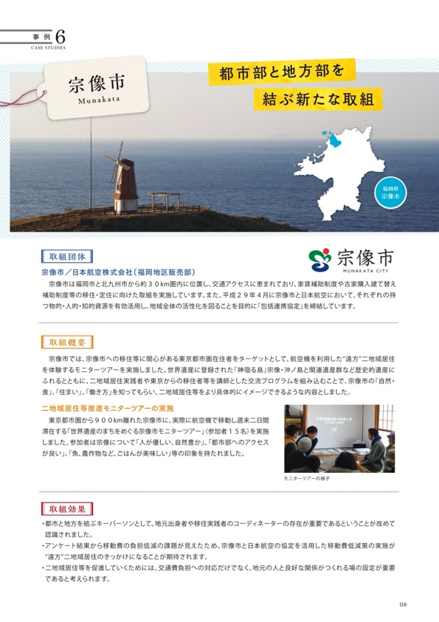
二地域居住の事例（抜粋）

Slide 5
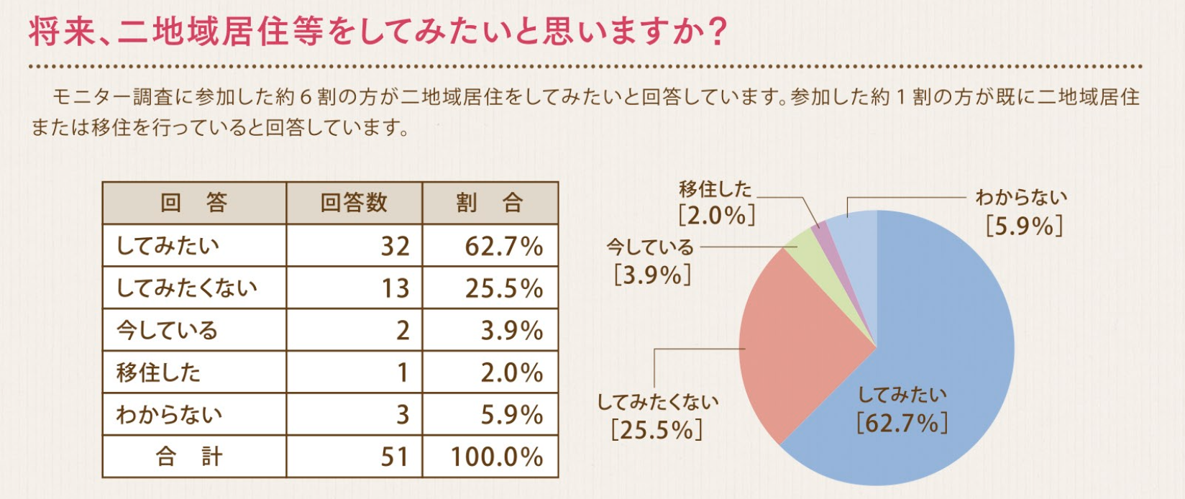
（参考データ）

Slide 6
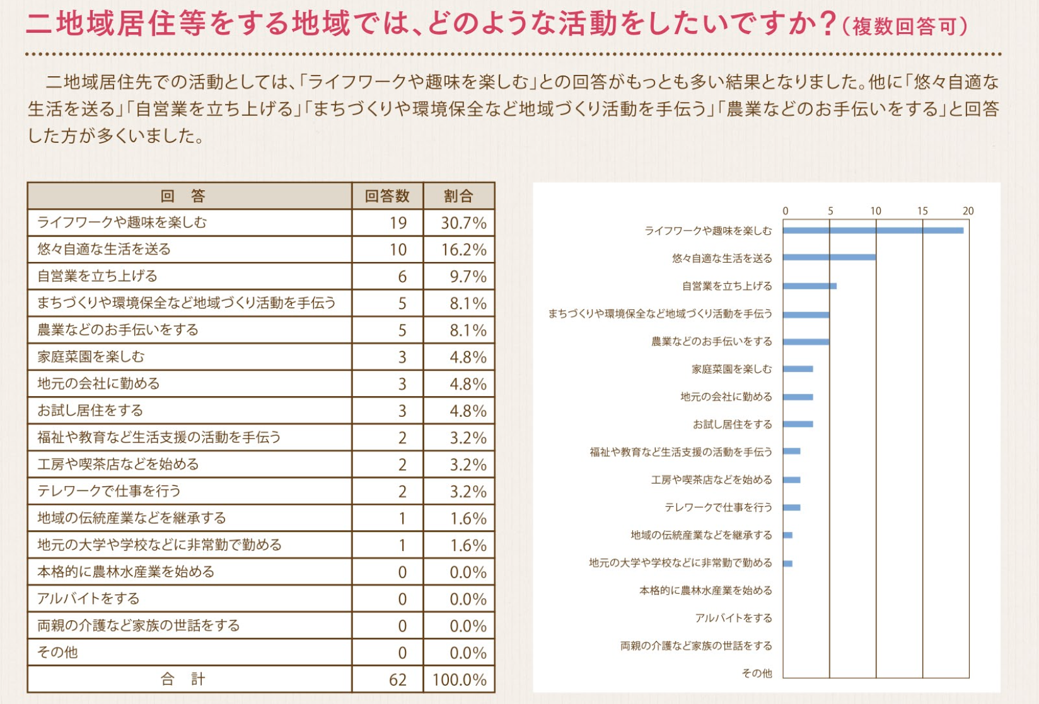
（参考データ）

Slide 7
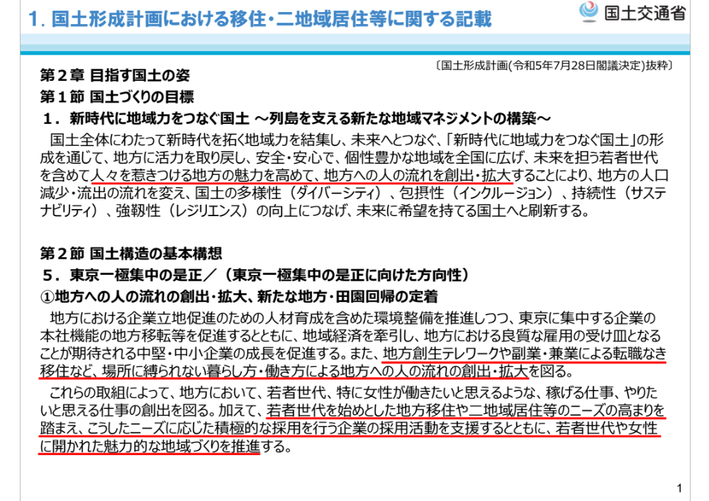
（参考データ）

Slide 8
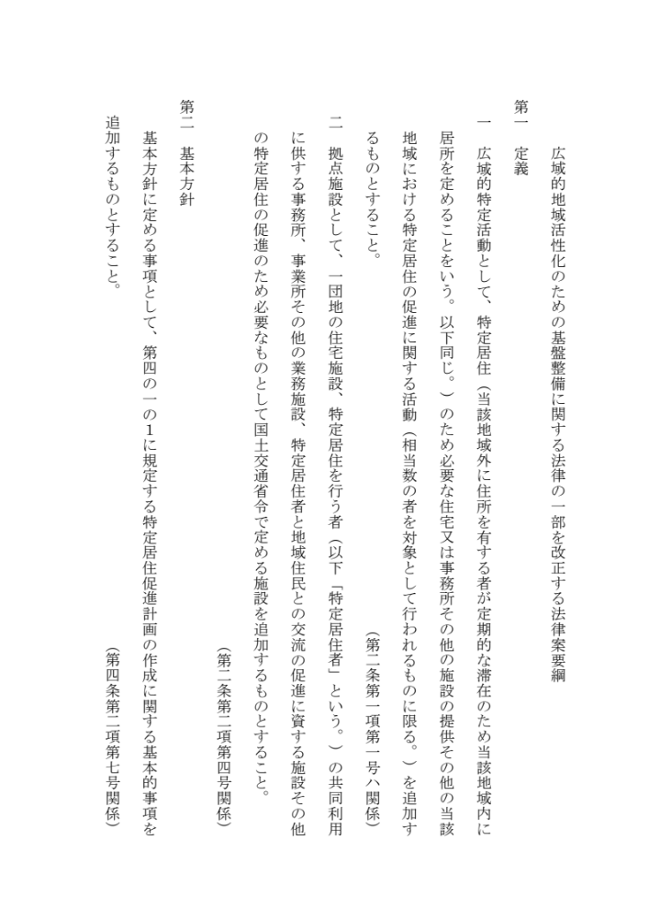
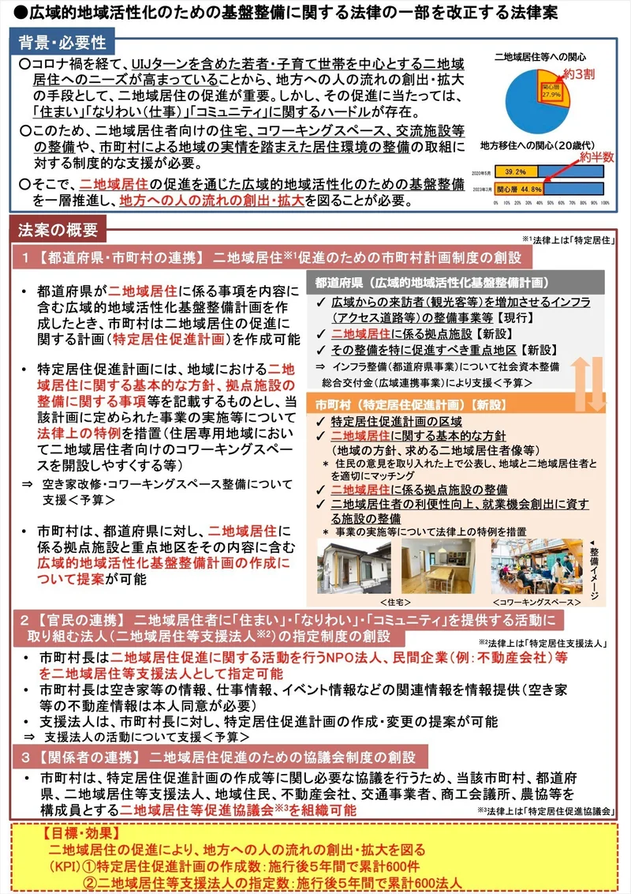

Slide 9
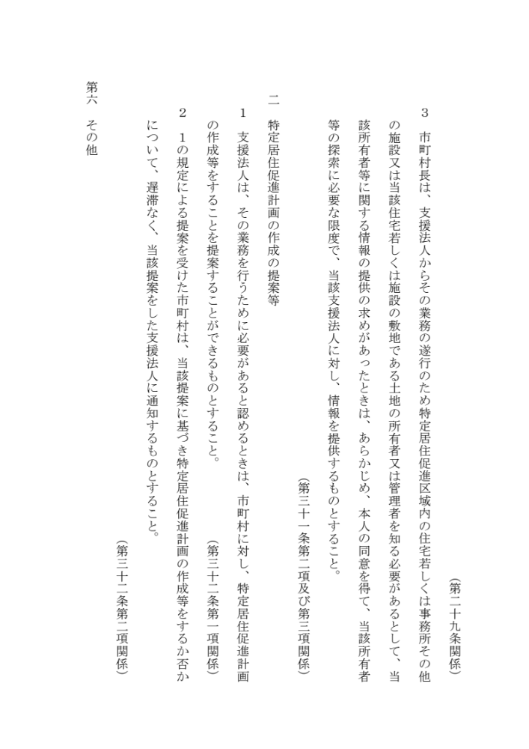
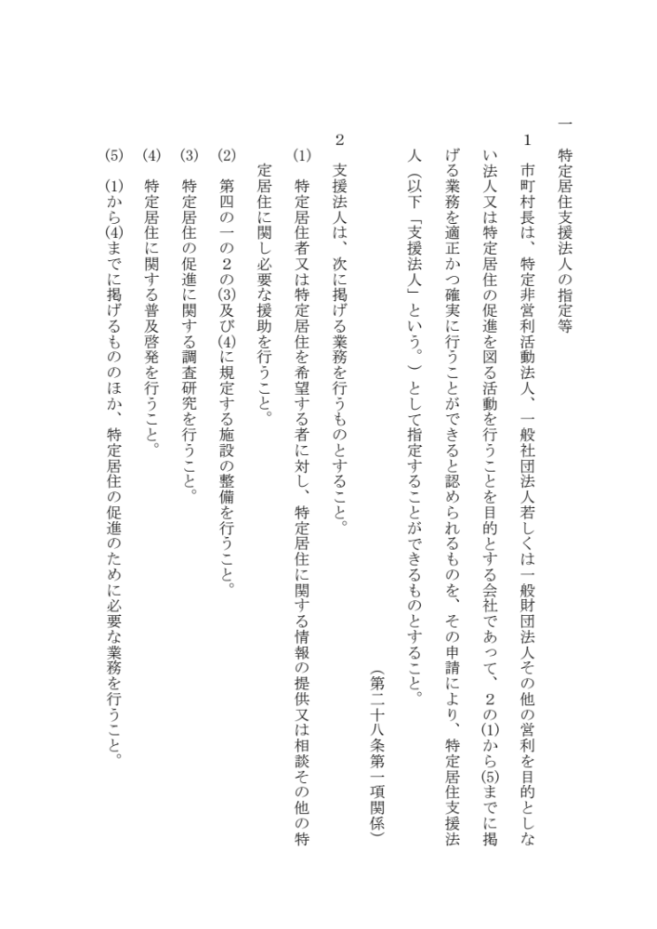

Slide 10
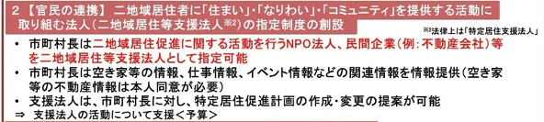
令和6年2月に「広域的地域活性化のための基盤整備に関する法律の一部を改正する法律案」が閣議決定され、今後、ますます「二地域居住」が促進される動きが加速されます。
その中で、特定居住支援法人（二地域居住等支援法人）を指定し、地域への二地域居住を希望する方を対象としたサポートを充実させていく体制を整え始めます。
今後、多額の予算が二地域居住の促進に向けてつけられる可能性が高い！

Slide 11
今後の流れ
現在、改正法案が閣議決定済み（令和6年2月）
本年5〜6月の国会で承認されれば、半年以内に改正法が施行となります。
（すなわち昨年からの空家等管理活用支援法人導入と同じ流れになる）
特定居住支援法人（＝二地域居住等支援法人）へは二地域居住に関する
活動を行っている法人格を有する団体で、市区町村長から指定を受けることで指定となります。
（これも空家等管理活用支援法人と同様）
空家等管理活用支援法人と同様、早めに知っておき、
指定に向けて準備をすることが重要

Slide 12
その他、法人の指定制度について
空き家等管理活用支援法人
地域再生推進法人
都市再生推進法人
所有者不明土地利用円滑化等推進法人
住宅確保要配慮者居住支援法人

Slide 13
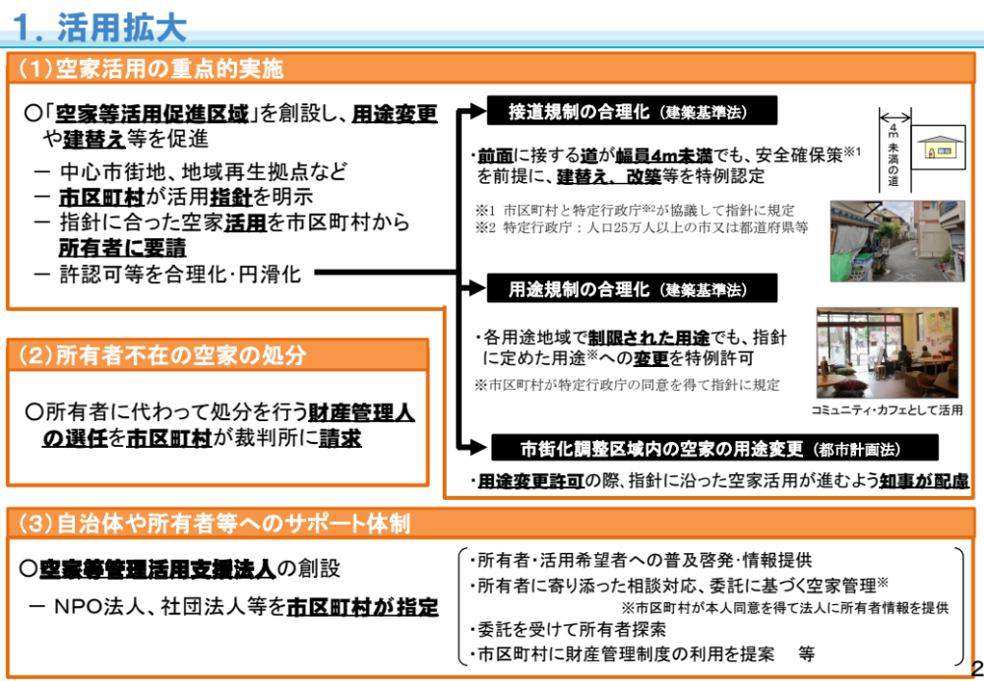
空家等管理活用支援法人

Slide 14
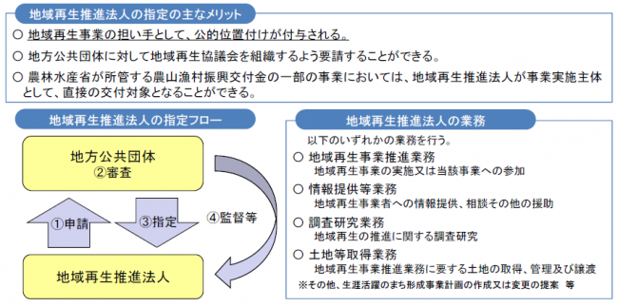
地域再生推進法人

Slide 15
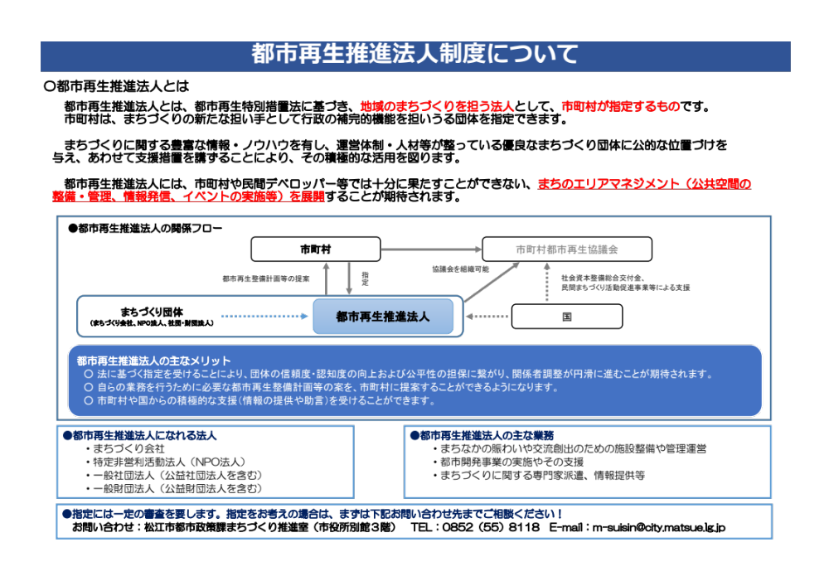
都市再生推進法人

Slide 16
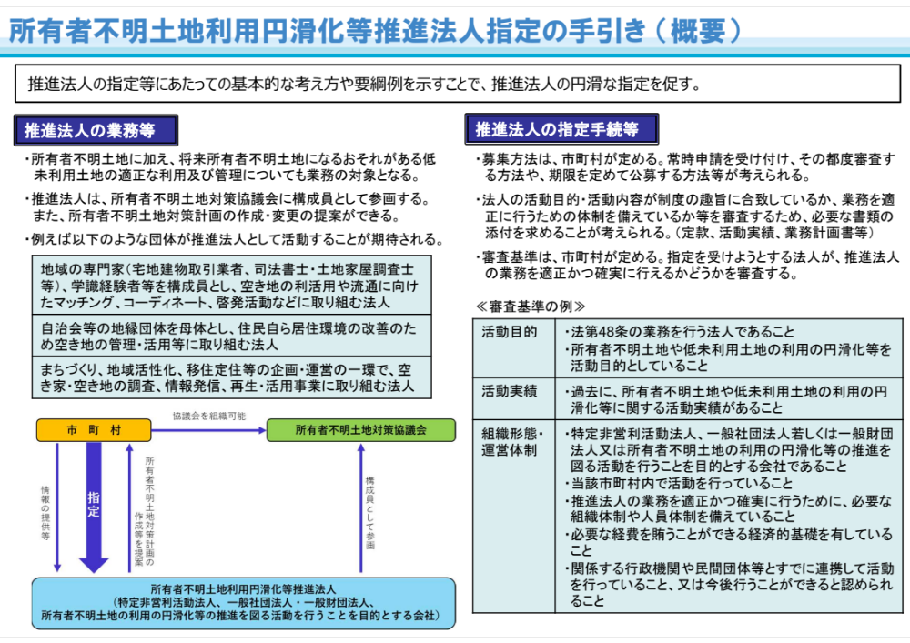
所有者不明土地利用円滑化等推進法人

Slide 17
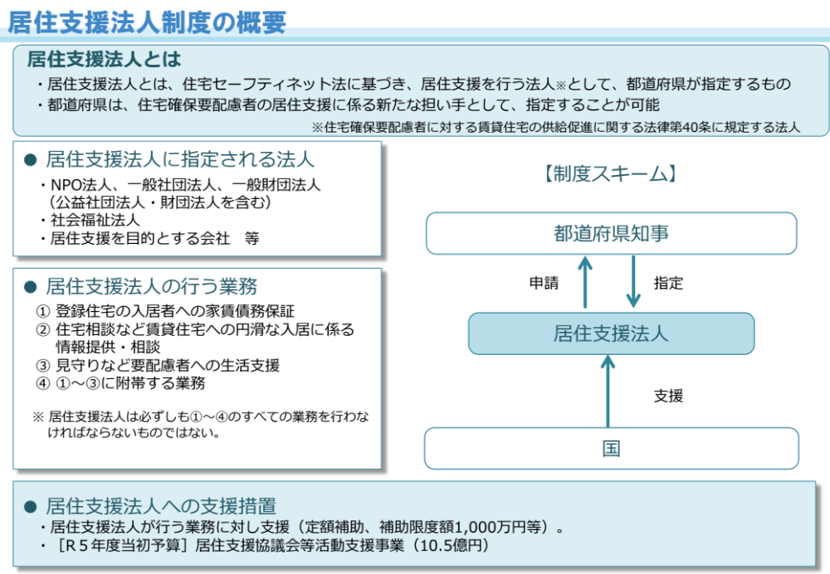
住宅確保要配慮者居住支援法人

Slide 18
空家等管理活用支援法人以外にも多数の支援法人・推進法人制度が存在しています。
空家等管理活用支援法人の指定に難色を示されている場合は、
それ以外の制度での指定・実績づくりも空家等管理活用支援法人の指定に向けての戦略になります。
多くの方が知らない制度だからこそ、
他団体が指定に向けて動き出す前に
空き家アドバイザー協議会支部で指定を受けることが、
他団体との差別化に繋がります！
指定に向けて、支部にて協議いただく材料としてご活用下さい！

